Slide 1


PHÒNG GD&ĐT QUẬN LONG BIÊN
TRƯỜNG MẦM NON GIANG BIÊN
PHÁT TRIỂN NHẬN THỨC
ĐỀ TÀI: ĐO DUNG TÍCH CÁC VẬT BẰNG 1 ĐƠN VỊ ĐO, SO SÁNH DIỄN ĐẠT KẾT QUẢ ĐO
LỨA TUỔI: 5-6 TUỔI

Slide 2

Hát bài
“Trời nắng trời mưa”

Slide 3
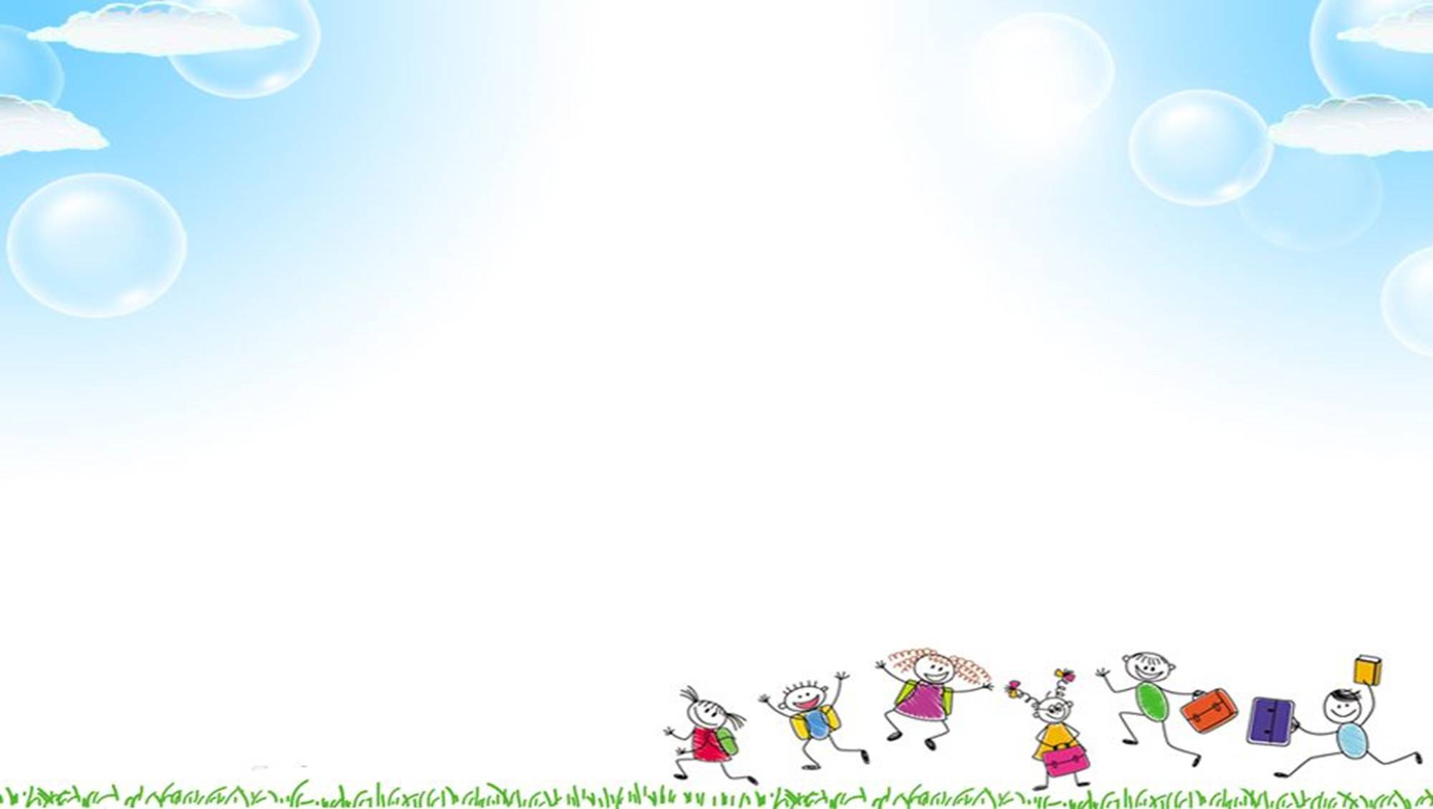
Ôn thao tác đo dung tích của 1 đối tượng

Slide 4

TRÒ CHƠI
“Người vận chuyển”

Slide 5

ĐO DUNG TÍCH CÁC VẬT BẰNG MỘT ĐƠN VỊ ĐO – SO SÁNH DIỄN ĐẠT KẾT QUẢ ĐO

Slide 6

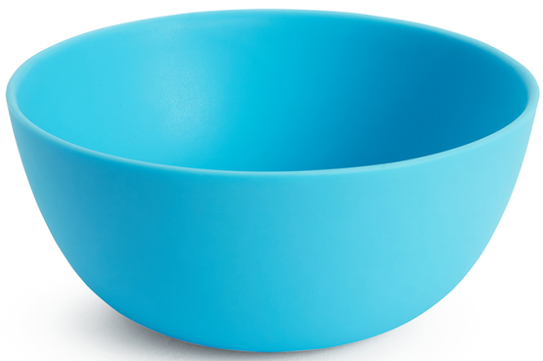
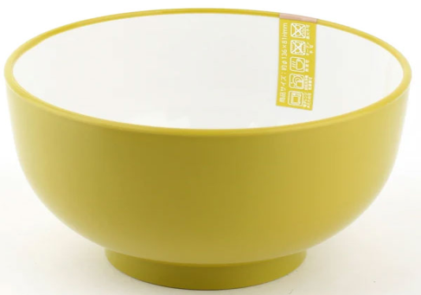
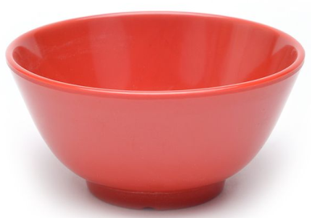
5
4
2

Slide 7
GIÁO DỤC
Nước có tầm quan trọng rất lớn đối với cuộc sống sinh hoạt của con người, cây cối và mọi vật xung quanh. Để nguồn nước luôn được sạch sẽ thì các con phải bảo vệ và giữ gìn nguồn nước. Không được xả rác bừa bãi mà phải vứt rác đúng nơi quy định.

Slide 8
TRÒ CHƠI
“ĐỘI NÀO NHANH NHẤT”

Slide 9
TRẺ CHƠI

Slide 10

XIN CHÂN THÀNH CẢM ƠN!

